Slide 1
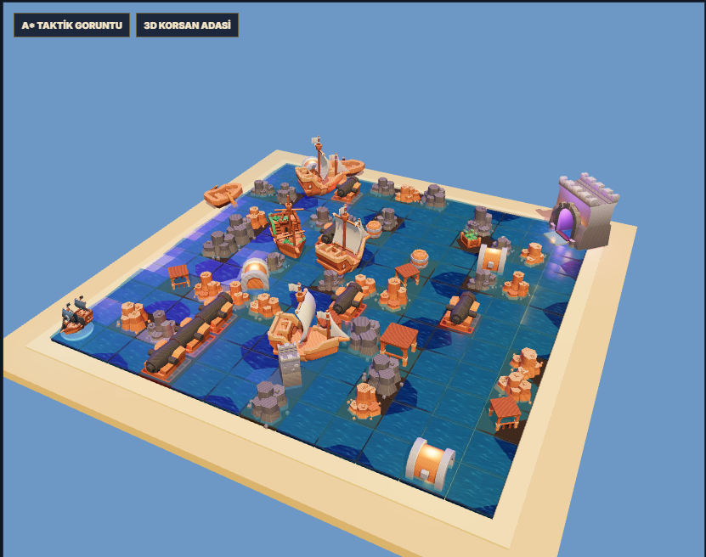
BİL 210 YAPAY ZEKA HACKATHON PROTOTİPİ
Korsan
Hazine Avcısı
A* algoritması ile deniz adasında grid tabanlı rota planlama
12x12
A*
Ada grid'i
Rota zekası
Serhat Ay | Aşır Can Aslan | Sadıkcan Çelik
Korsan Hazine Avcısı
01

Slide 2
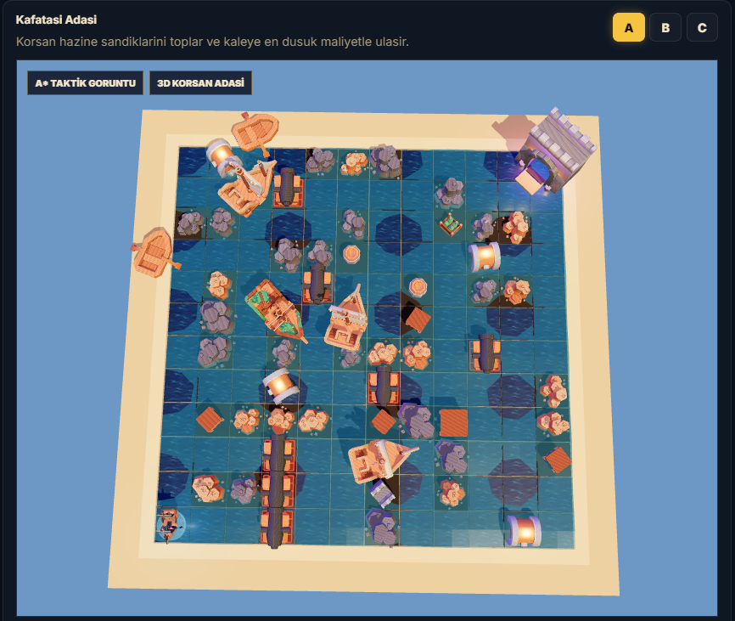
OYUN FIKRI
Hazineleri topla, kaleye ulaş
Ajan, deniz adasındaki güvenli ve düşük maliyetli görev rotasını arar.
GÖRSEL ALANI
RX-12 başlangıç noktasından çıkar ve hazine sandıklarını toplar.
Buraya 3D deniz adası ekranı gelecek
Kale hedefi, bütün hazineler toplandıktan sonra geçerli olur.
Öneri: docs/screenshots/desktop-3d-b-castle-v24.png
Kayalar kapalıdır; top mevzisi ve batık gemi daha pahalıdır.
A* algoritması hem görev sırasını hem rota maliyetini hesaba katar.
Korsan Hazine Avcısı
02

Slide 3
PROBLEM UZAYI
Konum ve hazine maskesi birlikte tutulur
Ajanın durumu yalnızca bulunduğu hücre değil, topladığı hazinelerle birlikte tanımlanır.
Başlangıç
S hücresi + boş maske
Hedef
Tüm P hücreleri + H
Durum
(satır, sütun, maske)
Eylem
Yukarı, aşağı, sol, sağ
Ada haritasının grid karşılığı
Kısıt
# hücresi geçilemez
Korsan Hazine Avcısı
03

Slide 4
MALIYET MODELI
Ada zemini rota kararını değiştirir
Deniz temalı hücreler A* algoritmasının g(n) değerini doğrudan etkiler.
S
Demir Yeri
P
Hazine
H
Kale
Maliyet: 1
Maliyet: 1
Maliyet: 1
R
Top Mevzisi
E
Batık Gemi
#
Kaya
Maliyet: 4
Maliyet: 6
Maliyet: Geçilemez
Korsan Hazine Avcısı
04

Slide 5
A* ALGORITMASI
Gerçek maliyet + sezgisel tahmin
Düşük maliyetli rota, hazine ve kale hedefleri birlikte değerlendirilerek seçilir.
1
Başlangıç düğümü açık listeye eklenir.
f(n) = g(n) + h(n)
2
En düşük f(n) değerli düğüm genişletilir.
g(n): gerçek rota maliyeti
h(n): kalan hazine + kale için Manhattan tahmini
3
Kayalar elenir, maliyetli hücreler pahalı yazılır.
4
Hazine maskesi tamamlanınca kale hedef olur.
Korsan Hazine Avcısı
05

Slide 6
KARAR MEKANIZMASI
Ajan görev koşulunu rota içinde taşır
Kaleye erken ulaşmak yeterli değildir; hazine maskesi tamamlanmalıdır.
01
02
03
04
Haritayı oku
Durumu kur
Komşuları dene
Hedefi doğrula
S, H ve P hücreleri çıkarılır
(r, c, maske) anahtarı oluşturulur
# elenir, R/E maliyete eklenir
Tüm P toplandıysa H kabul edilir
Korsan Hazine Avcısı
06

Slide 7
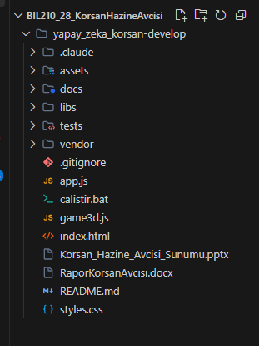
UYGULAMA MIMARISI
Arayüz, algoritma ve 3D sahne ayrıdır
Bu ayrım test edilebilir bir A* çekirdeği ve güçlü bir görsel prototip sağlar.
index.html + styles.css
Giriş ekranı, kontrol paneli, harita seçimi
app.js
A* çekirdeği, maliyet hesabı, test edilebilir fonksiyonlar
game3d.js + Three.js
3D ada sahnesi, varlıklar, rota ve ajan animasyonu
Korsan Hazine Avcısı
07

Slide 8
TEST SONUÇLARI
Üç hazır harita çözülür; kapalı hedef yakalanır
Metrikler doğrudan test edilen A* fonksiyonundan alınmıştır.
Kafatası Adası
50 maliyet
50 adım
835 ziyaret
Kayalık Geçit
42 maliyet
42 adım
206 ziyaret
Batık Gemi Koyu
50 maliyet
50 adım
883 ziyaret
Kapalı hedef testi
Rota bulunamadı durumu sonsuz döngüye girmeden tespit edildi.
Korsan Hazine Avcısı
08

Slide 9
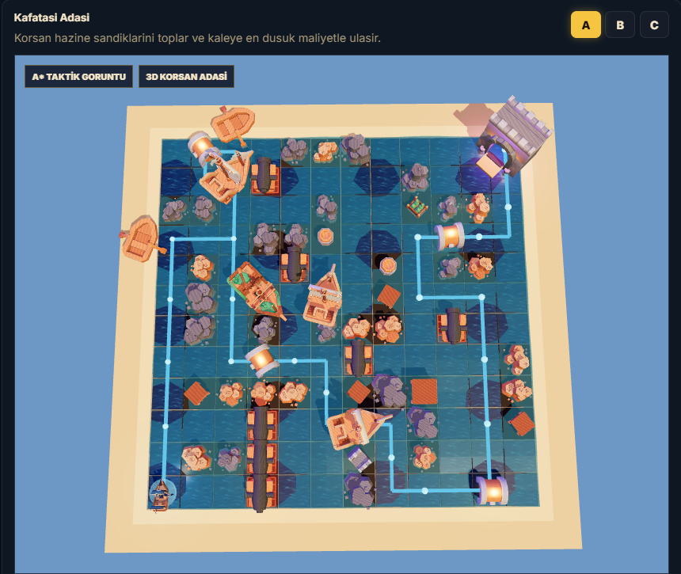
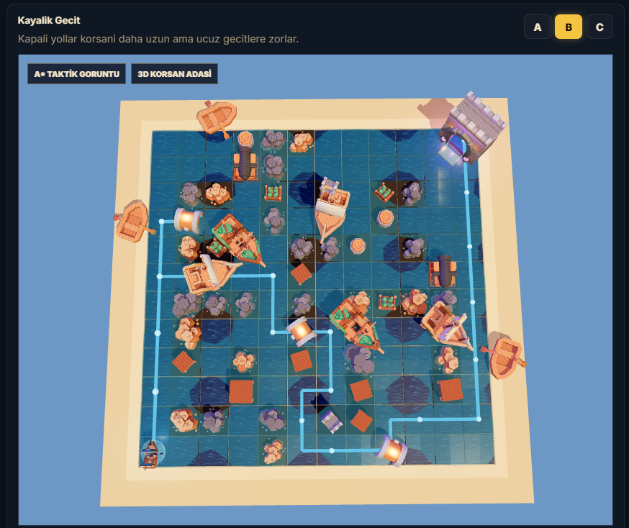
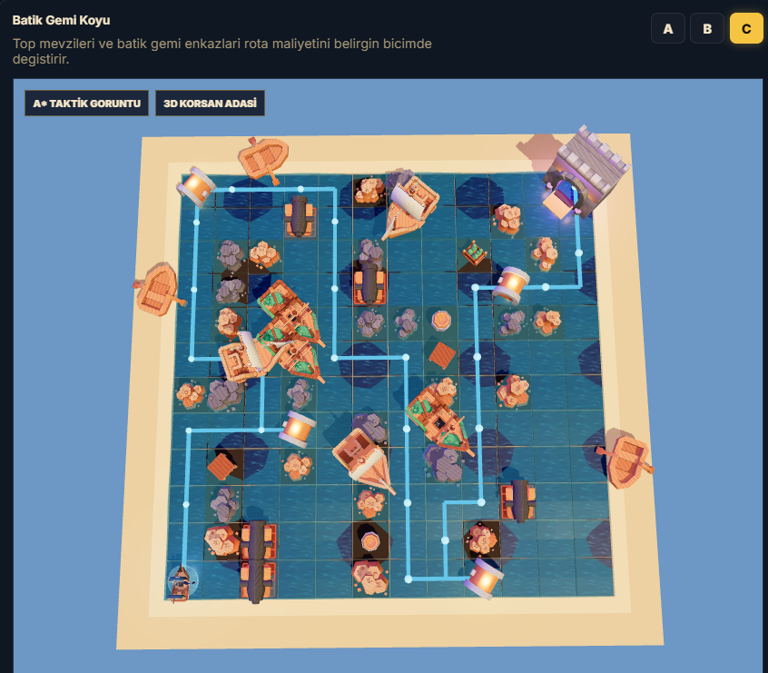
DEMO GÖRSELLERI
Tüm Adaların Rota Görüntüleri
GÖRSEL ALANI
GÖRSEL ALANI
GÖRSEL ALANI
Harita A rota sonucu
Harita B rota sonucu
Harita C rota sonucu
Buraya Kafatası Adası ekran görüntüsü gelecek
Buraya Kayalık Geçit ekran görüntüsü gelecek
Buraya Batık Gemi Koyu ekran görüntüsü gelecek
Korsan Hazine Avcısı
09

Slide 10
SONUÇ VE GELIŞTIRME
A* tabanlı görev ajanı 3D deniz adasına taşındı
Proje, maliyetli ve çok hedefli rota aramayı oyun prototipi içinde gösterir.
Çalışan A* çekirdeği
Maliyetli ada grid'i
3D Three.js sahnesi
Bugünkü çıktı
Sonraki adımlar
Hazine toplama koşulunu ve rota maliyetlerini birlikte çözen oynanabilir bir prototip.
Dinamik engel, zaman sınırı, farklı sezgisel fonksiyonlar ve puan sistemi eklenebilir.
Korsan Hazine Avcısı
10

